Slide 1
The European social dialogue and the development of the solidarity between generations of workers: focus on “over 55” and young workers in the finance sector. Sustainable Growth and generation gap VS/2018/0040
Solidarietà intergenerazionale in banca ossimoro o opportunità?
Come cambiano le relazioni industriali e gli accordi collettivi
Come cambia il rapporto di lavoro subordinato individuale
Come cambiano le strategie industriali di organizzazione del lavoro
Domenico Iodice
APF FIRST, Responsabile Scientifico

Slide 2





Costi/opportunità dell’uscita anticipata dal lavoro
Il «trasferimento» dei costi sociali sul welfare pubblico (pensioni e assistenza sanitaria) è solo apparente
Il sistema fiscale «recupera» dalle imprese i costi delle espulsioni, traslati sulla fiscalità generale
Il mantenimento «adattivo» al lavoro degli «aged», magari fiscalmente «agevolato» (in caso di rapporto di concambio con nuova occupazione), rappresenterebbe per le banche un vantaggio reputazionale (legato ad una percezione non predatoria della propria «funzione sociale» all’esterno) ed economico (legato alla effettiva capacità di utilizzo delle risorse umane), garantendo altresì coesione interna, pace sociale, benessere lavorativo e clima.

Slide 3
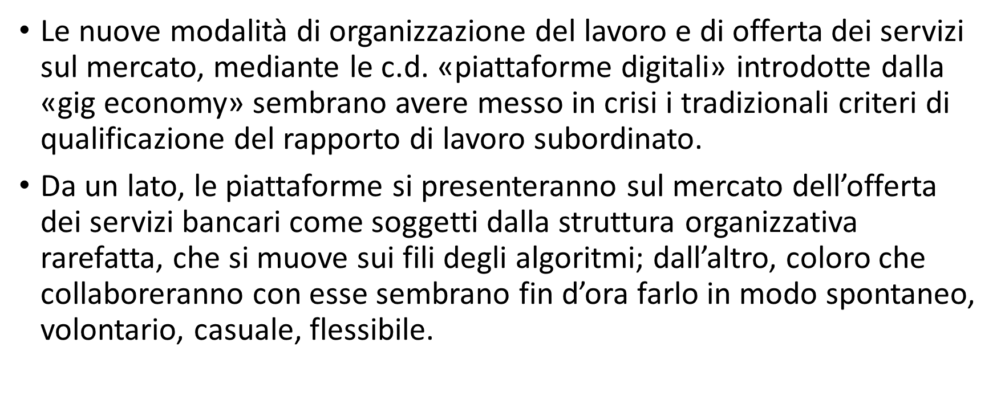
Il «digital divide» può divenire
«digital ageing»?

Slide 4
Le alternative all’esodo anticipato e alla «mobilità geografica» attualmente in campo
Lo smartworking
Il part-time
Il job-sharing
Il cloud
… e le piattaforme digitali (intranet e/o internet)???

Slide 5
Rischi e opportunità
Barriera tecnologica … o culturale?
Aspettative di ruolo: una diversa «mobilità funzionale/culturale»
Trasversalità e funzione vicariante verso gli «attori» dell’agone commerciale
Inserimento stabile nella organizzazione del lavoro ma… in autonomia
Superamento dell’inquadramento statico (ruolo/posto di lavoro/organigramma) e liberazione dalle logiche commerciali
Messa a disposizione di «know how esperienziale»
Si allenta il vincolo di subordinazione? E’ lavoro autonomo?
Si prospetta come «offerta interna» o anche come «offerta esterna»?

Slide 6
Offerta esterna
In questo secondo caso, può essere messa in discussione e si pone l’esigenza di chiarire e salvaguardare la formula del lavoro subordinato. Se si scardina la formula, viene meno la staffetta.
Si può fortemente dubitare della genuina autonomia del lavoratore:
1) che sia sottoposto a un potere direttivo, pure spersonalizzato, automatizzato ed esercitato secondo modalità che non implicano un contatto diretto tra la piattaforma ed il lavoratore;
2) la cui attività coincida integralmente con l’oggetto sociale dell’impresa con cui collabora e, se inquadrato come autonomo, sia svolta in regime di «monomandato»;
3) sui cui grava l’obbligo di rendere la prestazione, almeno in una misura minima;
4) che nel caso concreto rende la prestazione con continuatività .

Slide 7
Offerta esterna: dimensione attuale ed «esclusiva» delle piattaforme digitali
Innanzitutto, chi è responsabile dell’adempimento dell’obbligazione assunta nei confronti dei clienti: il lavoratore o la piattaforma? Chi sopporta, dunque, le conseguenze dell’inadempimento? E, in definitiva, a fronte di una (almeno apparente) pluralità di rapporti contrattuali tra loro distinti (piattaforma/lavoratore, cliente/lavoratore, piattaforma/cliente), come e perché l’eventuale inadempimento dell’uno influisce sulla sorte dell’altro?
La risposta sta nel fatto che la triangolazione dei rapporti che è alla base del funzionamento delle piattaforme produce un evidente effetto distorsivo: quello di traslare integralmente il rischio dell’inadempimento sul lavoratore (giovane o anziano che sia), tenendo indenne la piattaforma

Slide 8
Offerta esterna: meglio per i lavoratori giovani
E` un algoritmo che, secondo meccanismi non noti ai più, individua il lavoratore che meglio o più celermente può svolgere una certa prestazione per un certo cliente. L’algoritmo, che a sua volta si arricchisce e migliora conservando memoria delle passate esperienze, può smistare le incombenze tra i lavoratori in modo da assicurare il massimo livello di rapidità ed efficienza. La stessa libertà del lavoratore di scegliere se svolgere o no la prestazione, elemento caratteristico dell’autonomia, è esclusa dalle clausole secondo cui il lavoratore, al fine di conservare l’accesso alla piattaforma e, dunque, il proprio rapporto con essa, deve assicurare un numero minimo di prestazioni e rimanere disponibile online per un certo numero di ore nel corso della settimana.
I sistemi di rating tengono conto dei tempi di inattività del lavoratore: parte della valutazione – utile ai fini della permanenza del lavoratore sulla piattaforma – è basata su tale elemento. Mentre l’impresa “tradizionale” organizza diversi input (lavoro, idee, materie prime, tecnologie, ecc.) per produrre un risultato nuovo e diverso da collocare sul mercato (il prodotto finale), la piattaforma “vende” un servizio che coincide sostanzialmente con l’attività dei lavoratori. Alta competizione: poche chance per gli «aged».

Slide 9
«Adattare il lavoro all’uomo»: come?
E` un diverso algoritmo, costruito per le caratteristiche del lavoratore «aged» (esperienza, prudenza, conoscenza dei processi, conoscenza dei rischi operativi, storicità della clientela e della piazza) in grado di rispondere alle diverse esigenze di un dato cliente interno. Anche i sistemi di rating «nuovi» e «adattati all’uomo» tengono conto, oltre e più che dei tempi di risposta, della qualità dell’assistenza e consulenza fornita. Superando il limite dello «spazio» e del «tempo» della prestazione lavorativa, la piattaforma digitale «estende» e «prolunga», dilatandole, le caratteristiche di forza dei lavoratori anziani, rendendoli «diversamente presenti» .
Se il «quid» novi è il riconoscimento sociale del valore dell’ «assistenza» al cliente interno, il risultato non potrà essere raggiunto solo «a distanza», ma dovrà valorizzare «anche» (come valore intrinseco) le possibili forme di presidio fisico: l’azienda è luogo di incontro.
Alta collaborazione, tante chance per gli «aged».

Slide 10
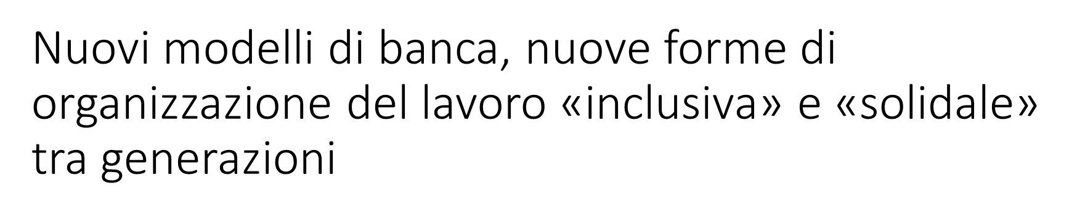
Come valorizzare il contributo di saggezza degli «aged», nelle aziende bancarie europee, in concreto? Se la scelta politica è condivisa, occorre istituire nuove figure professionali di presidio operativo, soprattutto nell’area del «risk management».
Pensiamo a un «Garante MiFID II» o a un «Garante della filiera del credito»: figure di sostegno diffuso, di ruolo operativo che in «affiancamento» offrano contenuti di esperienza (consulenza e assistenza) agli operatori giovani: o a quelli già in precedenza assunti, stressati dai budget e più esposti ai rischi legali e disciplinari, oppure a quelli assunti ad hoc, in una prospettiva (contrattata) di ricambio generazionale. Qui il rapporto di concambio e di assistenza può arrivare al rapporto di 1:1. Si tratta dunque di superare gli accordi collettivi di puro esodo e di favorire il mantenimento del know-how e il paziente travaso identitario. Occorre innovare i fondi di solidarietà di settore
Tali figure non si sovrappongono, ma svolgono un prezioso raccordo tra funzione di compliance e funzione di business, potenziando l’efficacia dei controlli operativi in chiave preventiva e con modalità gestionali che hanno il pregio della informalità (utilizzando al meglio le soft skills)

